Slide 1
数学期望的性质（常用）
1. 设C是常数，则EC=C;
2. 若a,b是常数，
则E(aX+bY) = aEX+bEY;
3. 设X、Y 相互独立，则 E(XY)=EXEY;

Slide 2
方差的性质（常用）
1. 设C 是常数, 则 DC=0 ;
2. 若 C 是常数, 则 D(CX)=C ²DX ;
3. 设X与Y 是两个相互独立的随机变量，则 D(X+Y)= DX+DY .
D (aX + b ) = a² DX
D (aX + bY ) = a² DX+ b²DY (X,Y独立)

Slide 3








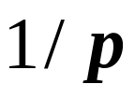
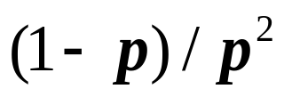




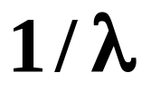
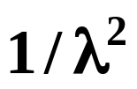



分布名称
参数
数学期望
方差
两点分布
二项分布
泊松分布
几何分布
均匀分布
指数分布
正态分布

Slide 4







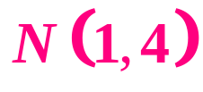



Slide 5
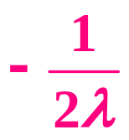
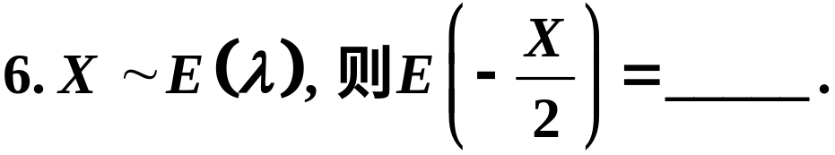
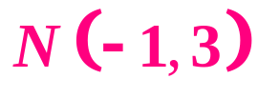









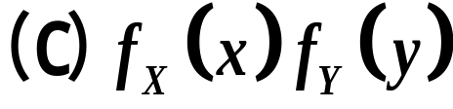
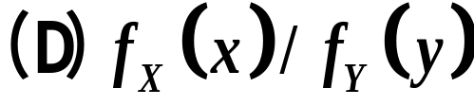

Slide 6



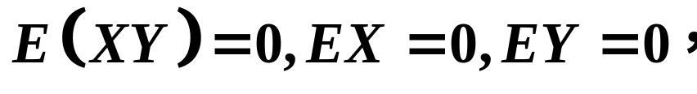

 | -1 | 0 | 1
-1 | 0.1 | 0 | 0.1
0 | 0.2 | 0.2 | 0.2
1 | 0.1 | 0 | 0.1
 | -1 | 0 | 1
P | 0.2 | 0.6 | 0.2
 | -1 | 0 | 1
P | 0.4 | 0.2 | 0.4

Slide 7

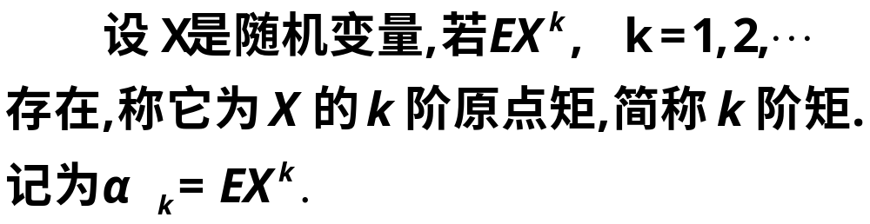
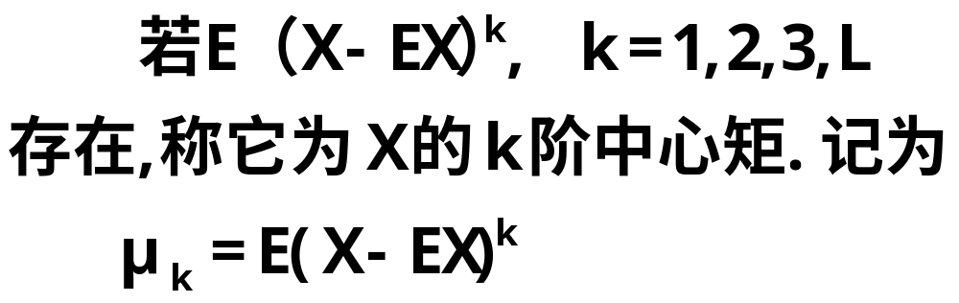

定义

